Slide 1

ヘリコバクターピロリ（ピロリ菌）
および胃がんリスク検診
東京都医師会
産業保健委員会

Slide 2
ヘリコバクターピロリ（ピロリ菌）

Slide 3
ピロリ菌の発見
以前より胃の内に菌がいることが報告されていたが、１９８３年ヘリコバクターピロリ（ピロリ菌）はオーストラリアの医師マーシャルとウォレンが胃粘膜よりピロリ菌を発見した。ピロリ菌は胃・十二腸潰瘍などと関係が明確になり、さらに１９９４年世界保健機関（ＷＨＯ）が胃がんの発がん因子に指定した。

Slide 4
ピロリ菌の感染経路、どのような菌か
感染経路ははっきりしないが、飲み物や食べ物など口から感染すると考えられ、下水道や衛生環境が悪いと感染率が高く、多くは幼児期に経口より感染する。ピロリ菌はらせん状で鞭毛をもち回転しながら移動し、胃粘膜上皮に存在する。通常の細菌は胃酸（塩酸）で死滅するが、ピロリ菌は強酸の胃内で生活できる特殊な酵素（ウレアーゼ）で胃酸を中和し菌が住みやすい環境をつくる。長い年月をかけ胃粘膜が障害され潰瘍などの病気を引き起こす。粘膜が萎縮し胃酸が出なくなるとピロリ菌はいなくなる。感染率は６５歳以上の人では７０％前後、２０歳以下の感染率は低い。

Slide 5
ピロリ菌病理組織像
ヘマトエオジン染色
ギムザ染色
（小円形、楕円形でごみのように見えるのがピロリ菌）

Slide 6
ピロリ菌と関連がある病気
胃潰瘍・十二指腸潰瘍
胃ＭＡＬＴ（マルト）リンパ腫
萎縮性胃炎（慢性胃炎）
胃がん
胃過形成性ポリープ
機能性ディスペプシア（上腹部不定愁訴）
その他の疾患
特発性血小板減少性紫斑病、鉄欠乏性貧血、
慢性蕁麻疹
出典：「ピロリ菌から胃をまもれ」日本ヘリコバクター学会

Slide 7
ピロリ菌の検査法
直接法：内視鏡を使用した検査（生検した組織を使用）
・培養法
・顕鏡法
・迅速ウレアーゼ試験
間接法：内視鏡を使用しない検査
・抗体検査（血液）
・尿素呼気試験
・抗原検査（便）

Slide 8
胃がん症例にどのくらいピロリ菌がいるのか
胃がんの症例を調べると、どの報告も９５％以上にピロリ菌が存在するか、ピロリ菌が存在した証拠がある。
しかしピロリ菌がいない、または存在した証拠がない人でも胃がんはわずかだが存在する。
出典：「胃と腸」（Helicobacter pylori 陰性胃癌）2014年5月号（49巻6号）

Slide 9
ピロリ菌除菌の意義
ピロリ菌が胃内にいると胃・十二指腸潰瘍になりやすく、胃炎が進行し萎縮性胃炎（慢性胃炎）となりＷＨＯが示すごとく胃がん発生の原因となる。ピロリ菌を除菌することにより潰瘍になりにくく、再発も明らかに減少する。胃炎も軽快し胃がん発生率もさがる。

Slide 10
ピロリ菌の除菌方法
現在健康保険で認められる薬物療法
【１次除菌】
アモキシシリン、クラリスロマイシン、プロトンポンプ阻害剤を1週間服用する（約７０％～９０％の人が除菌）
【２次除菌（1次除菌が不成功の場合施行）】
アモキシシリン、メトロニダゾール、プロトンポンプ阻害剤を１週間服用する（１次除菌を含め約９０％の人が除菌可能）
２次除菌が不成功の場合、現在３次除菌は保険では認められない
出典：日本内科学会雑誌 2017年1月（第106巻1号）

Slide 11
ＡＢＣ法による胃がんリスク検診法

Slide 12
胃がんの検診法
厚生労働省では長年の胃がん検診について、胃造影剤検査のみを認めてきたが、平成２８年胃内視鏡検査も認め、平成２９年度より内視鏡検診を開始した地域もある。
その他に血液検査でピロリ菌とペプシノゲンを測定し、組み合わせて胃がん発生リスクを調べる方法（ＡＢＣ法）がある。
ＡＢＣ法のメリットは、他の検査と比較し安価で、設備もいらず多くの医療機関で検査が可能であり、目黒区では９年前より施行している。

Slide 13
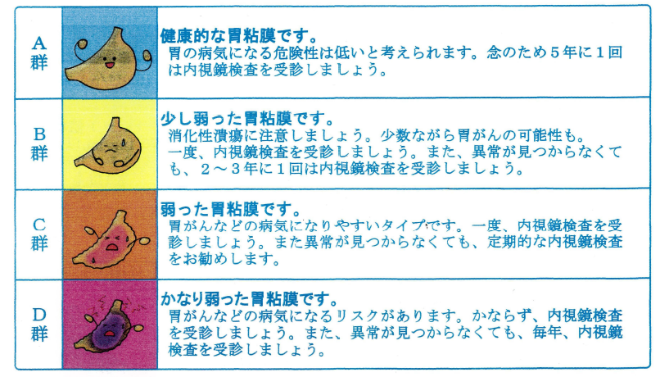
ＡＢＣ分類（胃の健康度チェック）

Slide 14
ピロリ菌感染の胃内視鏡所見
ピロリ菌が胃粘膜に感染すると下記のような所見が認められる。
ビラン性発赤、点状発赤、黄色腫、鳥肌様粘膜、白濁粘液、陥凹型ビラン、斑状発赤、粘膜腫脹、粘膜壁腫大蛇行、過形成性ポリープ、腸上皮化生、萎縮など。
出典：胃炎京都分類日本消化器病学会誌１１２巻６号

Slide 15
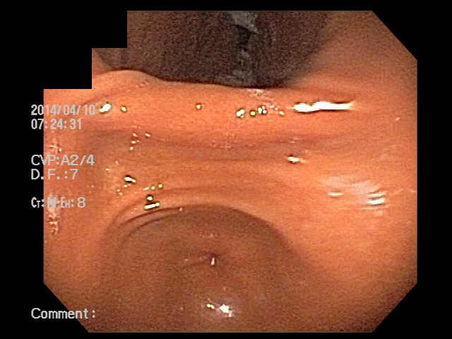
Ａ群の内視鏡写真（１）
ピロリ菌（－）・ペプシノゲン（－）
正常の胃粘膜

Slide 16
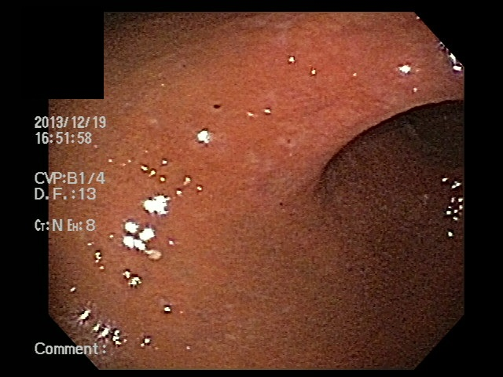
Ｃ群の内視鏡写真（２）
ピロリ菌（＋）・ペプシノゲン（＋）
胃粘膜は障害され混濁し、びらんが散在性に認められる

Slide 17
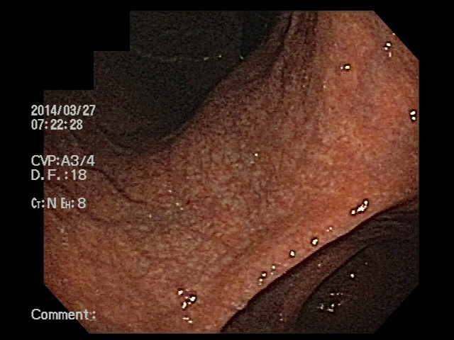
Ｄ群の内視鏡写真（３）
ピロリ菌（－）・ペプシノゲン（＋）
胃粘膜が薄くなり血管が認められ、粘膜皺襞が消失

Slide 18
胃がんハイリスク検診判定の見方
 | 異常なし | 要 精 密 検 査
 | Ａ 群 | Ｂ 群 | Ｃ 群 | Ｄ 群
ペプシノゲン検査 | 陰 性 | 陰 性 | 陽 性 | 陽 性
ヘリコバクターピロリ | 陰 性 | 陽 性 | 陽 性 | 陰 性
胃がん発生リスク | 非常に低い | やや高い | 高 い | 非常に高い
ペプシノゲン：陽性：ＰＧⅠ70.0ｇ/l 以下かつⅠ/Ⅱ比 3.0 以下
ヘリコバクターピロリ陽性：3.0U/ml 以上（2017/4/1よりＡＢＣ分類が改定）
出典：第３次対がん総合戦略研究事業 「胃がんスクリーニングの
ハイリスクストラテージに関する研究」三木一正（厚生労働省）

Slide 19
７年間の胃がんハイリスク検診の結果（平成２８年まで）
 | Ａ 群 | Ｂ 群 | Ｃ 群 | Ｄ 群
リスク検査（ 受診者数 ） | 23，803 | 6，921 | 4，806 | 928
要精密検査（ 受診者数 ） | 0 | 3，720 | 2，951 | 579
がん発見者数 | 0 | 22 | 51 | 11
がん発見率 | 0 | 0.591 | 1.728 | 1.899
がん１人数／精査数 | 0 | 1/169 | 1/57.9 | 1/52.6
（目黒区胃がんハイリスク検診より）
平成２９年よりＡ群のピロリ菌値は、３以下を陰性、３～１０までは陰性高値とし、Ｂ群と同様に要内視鏡検査とした。

Slide 20
お わ り に
ピロリ菌の感染は胃がんの原因となる。
胃がんハイリスク検診は、胃がんになるリスクを調べる検査で、Ｂ群以上に胃がんが発見され、さらにＢ群に比較してＣ・Ｄ群では高率に発見された。しかし、内視鏡による検査を受けた人は毎年４５％前後、今後より多くの人に検査を受けてもらえるように努力する必要がある。

Slide 21
ピロリ菌は通常の細菌と異なり、胃粘膜内で生存するための酵素（ウレアーゼ）を持ち、胃酸をアンモニアで中和し胃内で生存し、アンモニア、活性酸素、ピロリ菌の毒素（細胞空胞化毒素）で長い年月炎症が続き胃粘膜を障害し、粘膜は薄くなり萎縮性胃炎（慢性胃炎）となり、腸上皮化生（胃の粘膜が腸の上皮と変わる）が発生し、高分化型の胃がん（腸型）が認められるが、ピロリ菌はその時期にはいない。
胃内にピロリ菌がいる場合は、低分化型胃がん（胃型）が認められる。

